Slide 1
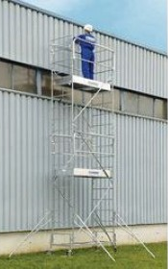
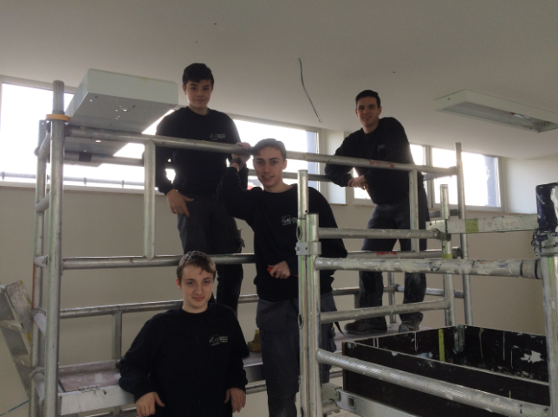
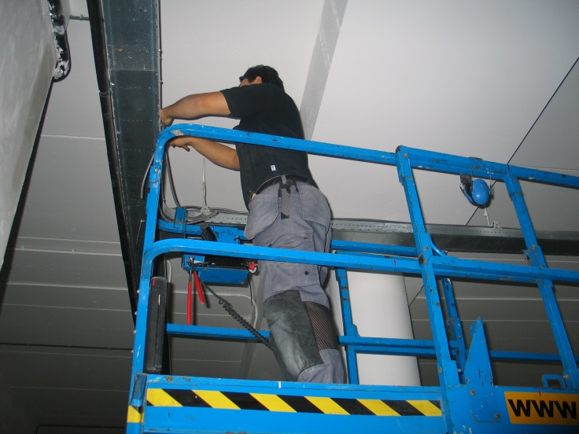
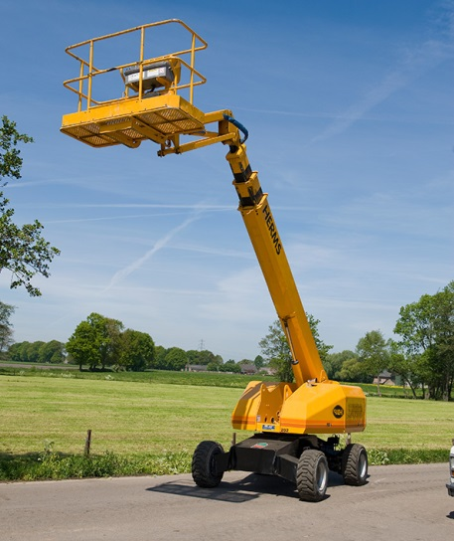
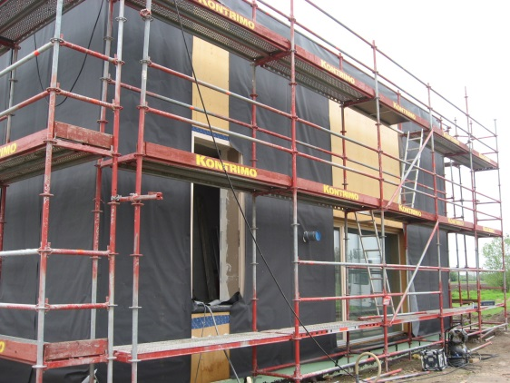
Werken op hoogte: Wetgeving jongeren
WERKEN op hoogte

Slide 2
Werken op hoogte: Wetgeving jongeren

Slide 3
Werken op hoogte: Wetgeving jongeren
Risicovolle taak
(Onder spanning werken, werken op hoogte, spanning meten,….)
Jongeren mogen risicovolle taken uitvoeren onder bepaalde voorwaarden

Slide 4
Werken op hoogte: Wetgeving jongeren
Risicovolle taken
Oprichten en afbreken van stellingen
Taken die hun lichamelijke of psychische capaciteiten te boven gaan
Taken die risicofactoren voor ongevallen inhouden waarvan vermoed kan worden dat jongeren deze meestal niet beseffen of kunnen voorkomen door hun gebrek aan inzicht in veiligheid , gebrek aan ervaring of gebrek aan opleiding;
Besturen van hefwerktuigen en het geleiden van de bestuurders ervan met signalen
……….
Verbod maar,…….
De taken die voorzien zijn in een opleiding mogen wel!

Slide 5
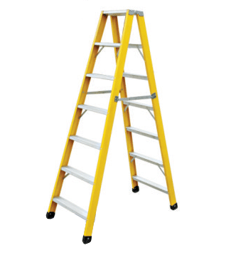
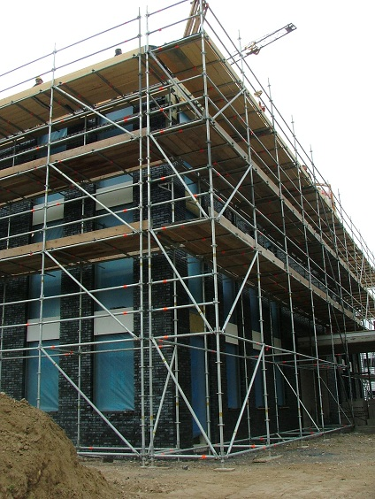
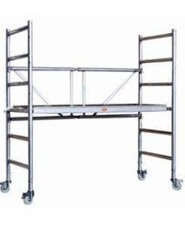
Werken op hoogte: Wetgeving jongeren
Het koninklijk besluit van 31 augustus 2005 betreffende het gebruik van arbeidsmiddelen voor tijdelijke werkzaamheden op hoogte
Ladders Stellingen Rolsteigers

Slide 6
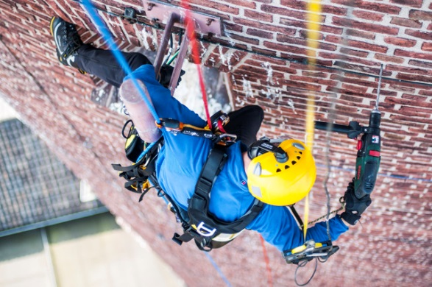
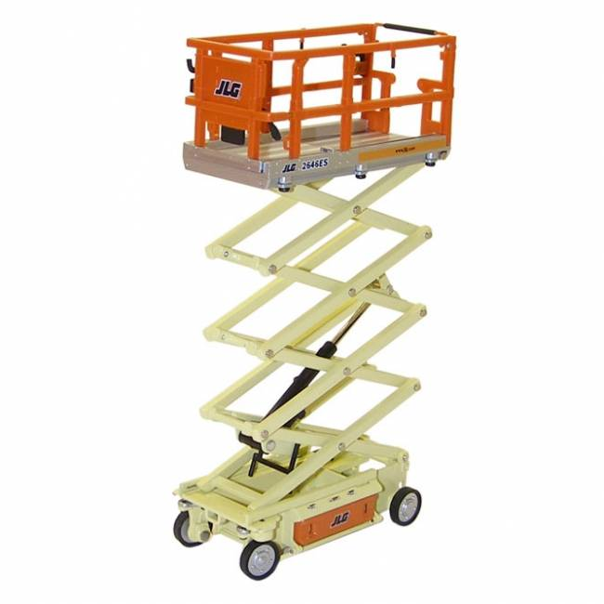
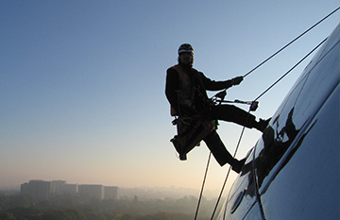
Werken op hoogte: Wetgeving jongeren
Het koninklijk besluit van 31 augustus 2005 betreffende het gebruik van arbeidsmiddelen voor tijdelijke werkzaamheden op hoogte
Touwen Hoogwerkers(ARAB)
Bediening hoogwerker
Ouder dan 18 jaar,
T tenzij in kader van lesactiviteit
Medisch attest
Opleiding verplicht

Slide 7
Werken op hoogte: Wetgeving jongeren
Het koninklijk besluit van 31 augustus 2005 betreffende het gebruik van arbeidsmiddelen voor tijdelijke werkzaamheden op hoogte
Risicoanalyse en preventiemaatregelen
Materiële preventiemaatregelen (PBM’S, CBM’S,…)
Organisatorische preventiemaatregelen (Opleidingen, procedures, instructies)
Gebruik van ladders, trapladders en platformladders
(De werkgever beperkt het gebruik van ladders, trapladders en platformladders)
Gebruik van steigers
(Onderscheid werkgever die de steiger monteert, demonteert of ombouwt, en de werkgever die de steiger gebruikt)
Gebruik van toegangs- en positioneringstechnieken met touwen
(Verboden tenzij risicoanalyse anders aangeeft)

Slide 8
Werken op hoogte: Wetgeving jongeren
Preventieadviseur
Eindverantwoordelijke
(Directeur, werkgever,…)
Persoon die werkt
op hoogte
Onderwijsinstelling
2
Inventaris en risicoanalyse
3
Maatregelen
M&O
4
Bescherming van de gezondheid
5
Opmaak van de werkpostfiche
1
Omschrijving van de werkpost

Slide 9
Werken op hoogte: Wetgeving jongeren

Slide 10
Werken op hoogte: Wetgeving jongeren
Het koninklijk besluit van 31 augustus 2005 betreffende het gebruik van arbeidsmiddelen voor tijdelijke werkzaamheden op hoogte
Risicoanalyse en preventiemaatregelen
Materiële preventiemaatregelen (PBM’S, CBM’S,…)
Organisatorische preventiemaatregelen (Opleidingen, procedures, instructies)
Gebruik van ladders, trapladders en platformladders
(De werkgever beperkt het gebruik van ladders, trapladders en platformladders)
Gebruik van steigers
(Onderscheid werkgever die de steiger monteert, demonteert of ombouwt, en de werkgever die de steiger gebruikt)
Gebruik van toegangs- en positioneringstechnieken met touwen
(Verboden tenzij risicoanalyse anders aangeeft)

Slide 11
Werken op hoogte: Wetgeving jongeren
Opleiding werken op hoogte – hoogwerker(2d)
Deelnemers 18 jaar tenzij in kader van lesactiviteit
Medisch getuigschrift
Beperkt theoretisch gedeelte
Praktische oefening
Examen
Opleiding werken op hoogte – rolsteiger(1d)
Deelnemers 18 jaar tenzij in kader van lesactiviteit
Medisch getuigschrift
Beperkt theoretisch gedeelte
Praktische oefening
Examen

